Slide 1
3º Encontro
Implementação da Escuta Especializada nos municípios.
Fluxos de atendimento em conformidade com a Lei 13.431/2017.
Protocolo

Slide 3
PRINCÍPIOS NORTEADORES DO ATENDIMENTO PROTETIVO

Slide 4
A criança e o adolescente são sujeitos de direitos.
Proteção integral
Interesse superior
Prioridade absoluta
Intervenção precoce, mínima e urgente
VI. Participação/direito de ser ouvido
VII. Não discriminação
VIII. Dignidade
IX. Acesso à justiça

Slide 5
Quem é a rede de proteção?
1. Rede de responsabilização.
2. Rede de proteção.
Da ação individual para a coletiva
Especificidades que ao se articularem forma uma engrenagem
Da burocratização para uma ação coordenada e planejada
Protoloco e fluxos estabelecidos

Slide 6
Decreto 9.603/2018
Art. 9º Os órgãos, os serviços, os programas e os equipamentos públicos trabalharão de forma integrada e coordenada, garantidos os cuidados necessários e a proteção das crianças e dos adolescentes vítimas ou testemunhas de violência, os quais deverão, no prazo de cento e oitenta dias, contado da data de publicação deste Decreto:

Slide 7
I - instituir, preferencialmente no âmbito dos conselhos de direitos das crianças e dos adolescentes, o comitê de gestão colegiada da rede de cuidado e de proteção social das crianças e dos adolescentes vítimas ou testemunhas de violência, com a finalidade de articular, mobilizar, planejar, acompanhar e avaliar as ações da rede intersetorial, além de colaborar para a definição dos fluxos de atendimento e o aprimoramento da integração do referido comitê.

Slide 8
Comitê de Gestão Colegiada
Resolução CMDCA
Elaboração de Plano de Trabalho
Definir os fluxos de atendimento e o respectivo protoloco local.
Criar grupos intersetoriais locais para discussão, acompanhamento e encaminhamento de casos de suspeita ou de confirmação de violência.

Slide 9
II - definir o fluxo de atendimento, observados os seguintes requisitos:
a) os atendimentos à criança ou ao adolescente serão feitos de maneira articulada;
b) a superposição de tarefas será evitada;
c) a cooperação entre os órgãos, os serviços, os programas e os equipamentos públicos será priorizada;
d) os mecanismos de compartilhamento das informações serão estabelecidos;
e) o papel de cada instância ou serviço e o profissional de referência que o supervisionará será definido.

Slide 10
III - criar grupos intersetoriais locais para discussão, acompanhamento e encaminhamento de casos de suspeita ou de confirmação de violência contra crianças e adolescentes.
§ 1º O atendimento intersetorial poderá conter os seguintes procedimentos:
I - acolhimento ou acolhida;
II - escuta especializada nos órgãos do sistema de proteção;
III - atendimento da rede de saúde e da rede de assistência social;
IV - comunicação ao Conselho Tutelar;
V - comunicação à autoridade policial;
VI - comunicação ao Ministério Público;
VII - depoimento especial perante autoridade policial ou judiciária; e
VIII - aplicação de medida de proteção pelo Conselho Tutelar, caso necessário.

Slide 11
Ênfase na intersetorialidade, integração e parcerias:
construção local de fluxos e protocolos;
construção local de instrumento de compartilhamento de informações;
reuniões periódicas e construção de comitês/grupos de trabalho;
articulação permanente de serviços e profissionais (referência e contrareferência).

Slide 12
O que se pretende, portanto, é oferecer ferramentas práticas para, respeitando-se a diversidade dos arranjos locais existentes, padronizar os procedimentos, a abrangência e a sequência do atendimento na rede de proteção, incluindo a coleta de evidências sobre a violência perpetrada, o registro e o seguimento na rede.
Busca chamar a atenção para o fenômeno da revitimização durante o processo de atendimento e oferece ferramentas práticas para enfrentar e superar essa questão.

Slide 13
FLUXOS DE ATENDIMENTO
Definir as violências abrangidas pela lei
Identificar as portas de entrada
Definir o caminho a ser percorrido na rede de proteção
Estabelecer ações para a rede de proteção.

Slide 15
Escuta Especializada?
Comunicação ao CT (art.13 – ECA)?
Comunicação a autoridade policial.
Serviços das políticas públicas.
Fluxo na políticas de saúde
Fluxo na política de educação
Fluxo na política de Ass. Social

Slide 16
Ocorrência da Revelação espontânea
Assistência Social
Conselho Tutelar
Educação (Art. 56 e 245 - Eca)
Saúde (Art. 245)
Comunidade
ÚNICO?
Registro de Revelação Espontânea
Formulário de Registro para compartilhamento
de Informação
Escuta Especializada
COMITÊ (articulado a rede)

Slide 17
FLUXO SIMPLICADO POR POLÍTICA PÚBLICA
Autoridade Policial e MP comunicam
o CT e a rede de atendimento para
acompanhamento.
Intervenções em Saúde (art.4°, §3°)
Se caracteriza, crime
Não caracteriza crime
Coleta de material
Notificação compulsória
Profilaxia
Orientação sobre procedimentos legais
Comunicar autoridade policial
Preenche o Formulário de Registro de Informações
Comunicar do CT
CT, aplicará medidas de proteção art. 101 e 129.
Testemunho profissionais de saúde
Depoimento Especial
(art. 4º, § 3º)

Slide 18
LEMBREM-SE!
Todas as situações de violência terão ACOMPANHAMENTO (individual ou familiar) buscando romper com padrões violadores de direitos no interior da família e contribuir para a superação da violência sofrida.
Onde?
Proteção Social Especial de Média Complexidade do SUAS através do PAEFI – Serviço de Proteção e Atendimento Especializado a Famílias e Indivíduos.

Slide 19
PROTOCOLO DA ESCUTA ESPECIALIZADA

Slide 20
Conceito
Acordo regulamentado
Protocolo de atendimento é uma sequência criada para a identificação de violências, efetuar o atendimento e acompanhamento na rede de proteção.
São procedimentos que controlam e regulam a comunicação, conexão e articulação de ações de determinado sistema.
Tem como objetivo a padronização das condutas.

Slide 21
Ao implementar o protocolo, considerar:
A corresponsabilidade dos programas e serviços;
O atendimento prioritário, especializado e qualificado;
A indicação de profissionais que sirvam de "referência" para os demais;
A definição clara de cada órgão/ programa/setor/serviço (todos devem saber o que, por que e como fazer);
Situações específicas de atendimento devem estar previstas e planejadas com a devida justificativa técnica;
Os serviços e profissionais devem permanecer em articulação para o desenvolvimento contínuo de fluxos e protocolos locais que visem a efetiva solução de problemas e não apenas o mero encaminhamento de casos, lembrando que a proteção integral supõe o acompanhamento da criança/adolescente até mesmo após concluída fase judicial;

Slide 22
A integração dos serviços/setores/profissionais supõe o uso da mesma linguagem e dos mesmos objetivos, bem como sua articulação com outros setores da sociedade, especialmente aqueles que costumam figurar como portas de entrada das denúncias de violência sexual contra crianças e adolescentes.
O protocolo e os serviços de referência devem ser amplamente divulgados na comunidade e na rede de atenção.

Slide 23
É indispensável...
A rede de atendimento deve se sentir segura quanto ao caminho que a suspeita ou situação de violência vai seguir dentro da rede.
Com a estruturação de um protocolo com acordos claros e bem definidos, as possibilidades de revitimização serão significativamente diminuídas.
Cada ator da rede terá clareza de seu papel e da importância em tratar as questões de violência com compromisso ético.

Slide 24
Roteiro proposto pelo GT Estadual Escuta Especializada
Capa
I – Apresentação (Introdução da escuta especializada, Justificativa da importância da escuta e do protocolo, Metodologia de como foi elaborado o protocolo, quem envolveu, como, onde, quantos encontros....)
II – Marco Legal (Legislações que embassaram o protocolo)
III – Objetivo Geral
IV – Objetivos específicos
V – Alinhamentos Conceituais (tipos de violência, revelação espontânea, denúncia anônima, acolhida, atendimento inicial, escuta especializada, encaminhamentos, compartilhamento de informações, ocorrência policial entre outros)

Slide 25
VI – Financiamento das ações (fundos das políticas e fundo da criança e adolescente – FIA)
VII – Capacitações – incluir sugestões de temas/conteúdos mínimos e complementares (para a rede aqueles que ouvem – revelação espontânea, profissionais capacitados para a escuta – entrevista, para a comunidade geral – proteção)
VIII - Atuação específica de cada órgão (Secretaria de Saúde, Secretaria de AS, Secretaria de Educação, Conselho Tutelar, Segurança Pública, CMDCA) - ACORDO
IX - Fluxo de Atendimento
X – Acompanhamento dos encaminhamentos realizados pela Rede
XI – Critérios aos profissionais de referência aptos para a realização da entrevista da escuta (aqui pode-se definir quais os critérios serão considerados para os profissionais estarem aptos a escuta)

Slide 26
Espaço para a realização da Escuta Especializada
No entanto, a orientação em relação ao espaço deve ser manifestada através de pactuações entre a rede local, respeitando a lógica territorial do atendimento e as capacidades institucionais dos órgãos existentes no município.
Definir no Protocolo com indicação conforme a Lei 13.431/2017
Art. 10. A escuta especializada e o depoimento especial serão realizados em local apropriado e acolhedor, com infraestrutura e espaço físico que garantam a privacidade da criança ou do adolescente vítima ou testemunha de violência.

Slide 27
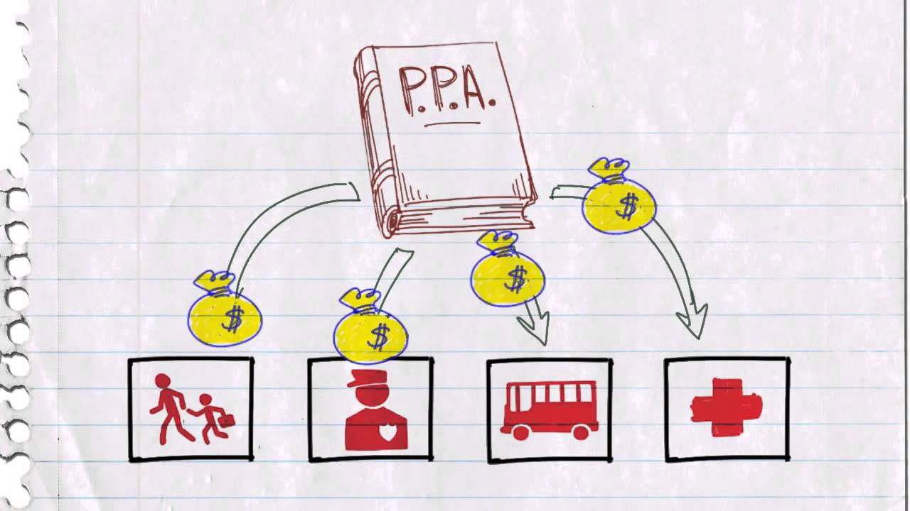

Slide 29
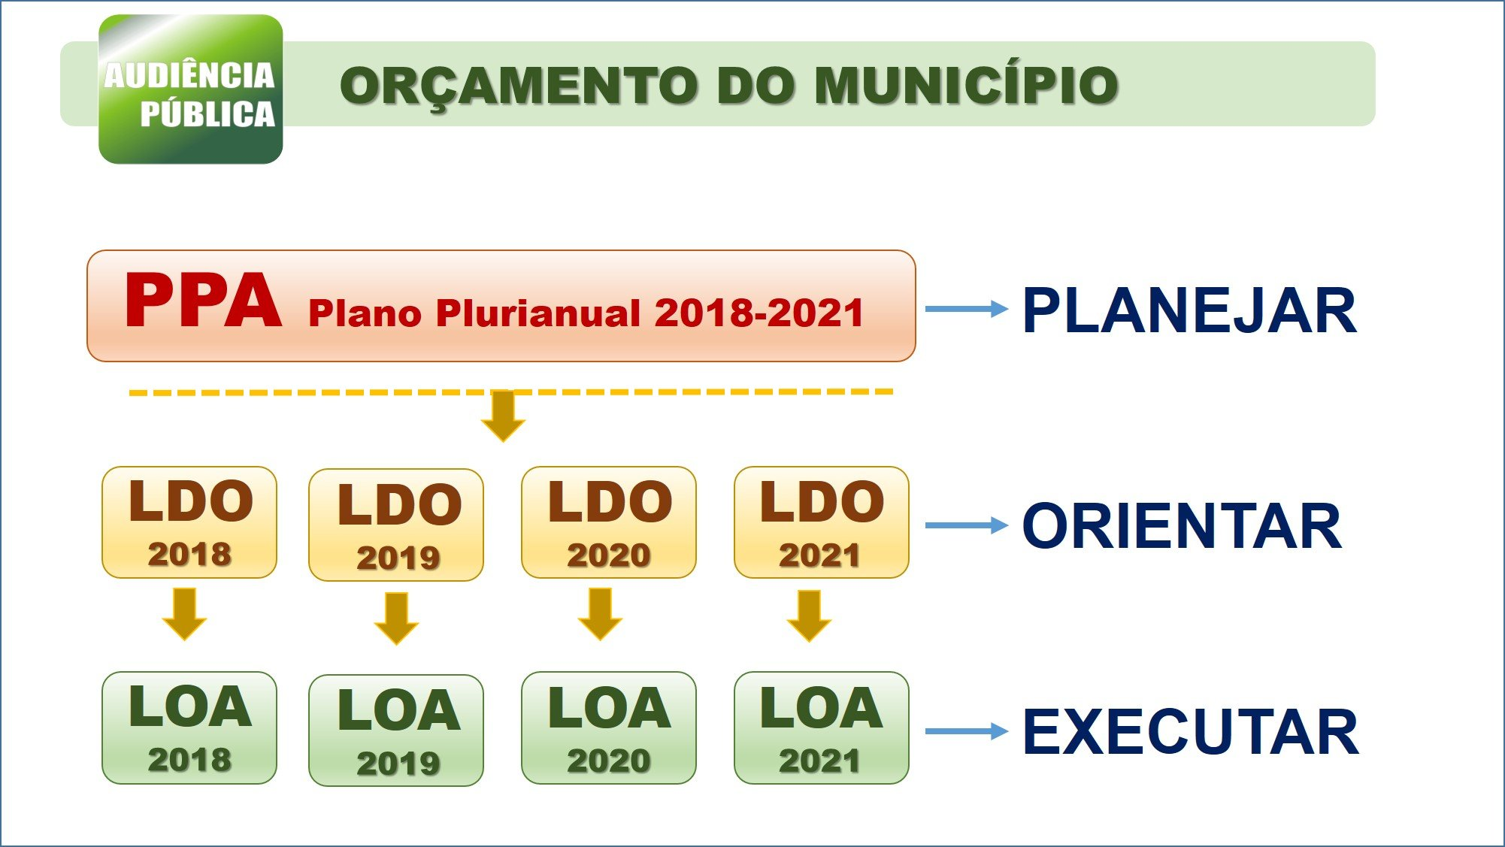

Slide 30
ATENÇÃO!
A Constituição Federal prevê que uma lei deve instituir o Plano Plurianual e estabelecerá as diretrizes, objetivos e metas da administração pública.
O PPA é um plano de médio prazo, com horizonte de 4 anos. Inicia-se no segundo ano do mandato do governante e vai até o primeiro ano do mandato do seguinte.
2021 será o ano de elaboração do PPA.

Slide 31
Programa
Diretrizes
Objetivos
Meta
Recursos financeiros

Slide 32
1. Programa
ENFRENTAMENTO DE TODAS AS FORMAS DE VIOLÊNCIA CONTRA CRIANÇAS E ADOLESCENTES

Slide 33
2. DIRETRIZES:
Desenvolvimento de ações preventivas contra todas as formas de violência contra crianças e adolescentes, fundamentalmente pela educação, sensibilização e autodefesa.
Promoção da integração e da qualificação de políticas, programas, serviços e ações voltados para o atendimento a crianças e adolescentes em situação de violências.

Slide 34
3. OBJETIVO:
Implementação de ações articuladas, coordenadas e efetivas voltadas à prevenção, acolhimento e atendimento integral a crianças e adolescentes vítimas de violência, conforme estabelecido na Lei 13.431/2017, com previsão de recursos para sua infraestrutura e seu funcionamento.

Slide 35
4. Metas/objetivos estratégicos:
Elaborar e implementar parâmetros e procedimentos para o atendimento de crianças e adolescentes pela rede de proteção.
Capacitar XX (indicar a quantidade) profissionais para o atendimento de crianças e adolescentes vítimas ou testemunhas de violências.
Curso de formação inicial
Formação-na-ação (supervisões)
Aperfeiçoamento/Especialização
Capacitação de todos (ou X%) os profissionais da rede de proteção em metodologias não revitimizantes, para implementação da Lei 13.431/2017.
Realizar XX campanhas de prevenção a violência

Slide 36
5. Recursos
FIA – FUNDO DA INFÂNCIA E ADOLESCÊNCIA

Slide 38
PREVENÇÃO PRIMÁRIA

Slide 39
Informar a comunidade institucional sobre o assunto.
Desenvolver um programa de educação para a saúde sexual.
Criar nas políticas sociais um ambiente que inclua verdadeiramente as crianças em situação de vulnerabilidade social e risco.
Realizar um trabalho preventivo com os pais das crianças e adolescentes, principalmente com famílias de crianças “em situação de risco”.

Slide 40
PREVENÇÃO SECUNDÁRIA

Slide 41
São aquelas ações que devem ser tomadas quando as crianças e os adolescentes estão em “situação de risco” ou quando já ocorrem casos de violência sexual. É preciso, portanto, evitar a sua perpetuação e que ela provoque maiores sequelas nas crianças e adolescentes abusados.

Slide 42
Por que muitos profissionais, mesmo sabendo que é uma obrigação legal, não notificam as autoridades das suspeitas ou ocorrências de violência sexual?

Slide 43
Resistência psicológica e emocional
Falta de percepção das situações de abuso e de informação sobre como proceder
Falta de tempo

Slide 44
Medo de se envolver em complicações
Falta de credibilidade na Polícia e Justiça

Slide 45
PREVENÇÃO TERCIÁRIA

Slide 46
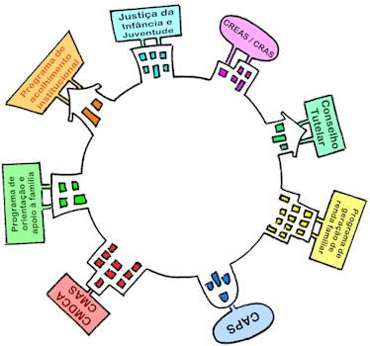
O imediato encaminhamento da criança/adolescente aos serviços educacionais, médicos, psicológicos e jurídico-sociais.
Ações da Segurança Pública que visem à responsabilização e à assistência ao abusador, contribuindo para a quebra do ciclo de impunidade e consequentemente do ciclo do abuso sexual.

Slide 48
“Não há escuridão maior e mais assustadora para uma criança e para a humanidade, do que a falta de respeito pelos seus direitos”. Marta Serrat

